Slide 1


SOSIALISASI PEDOMAN
PELAPORAN & EVALUASI HASIL PENILAIAN
ANGGOTA JDIH DI WILAYAH
KALIMANTAN TIMUR & KALIMANTA UTARA
Dalam Kegiatan:
“Sosialisasi Pengelolaan Dokumen dan Informasi Hukum Kepada Anggota JDIHN di Wilayah Kalimantan Timur dan Kalimantan Utara Tahun 2026”
TAHUN 2026
DISAMPAIKAN OLEH PUSAT LLHPJDIHN

Slide 2



LATAR BELAKANG
01
Pasal 10 ayat (1) dan (2) Perpres 33/2012 mengatur bahwa Anggota JDIHN bertugas mengelola dokumentasi dan informasi hukum yang diterbitkan instansinya, serta wajib menyampaikan laporan tahunan setiap bulan Desember kepada Pusat JDIHN.
Ketersediaan akses informasi hukum merupakan salah satu indikator kualitas pelaksanaan reformasi hukum nasional.
02
Pengelolaan JDIH menjadi penting karena keberhasilan
reformasi hukum turut ditentukan oleh tersedianya data hukum yang akurat, lengkap, dan mudah diakses serta dimanfaatkan untuk peningkatan literasi hukum masyarakat.
BPHN sebagai pengembangan,
Pusat JDIHN bertugas melakukan pembinaan, dan monitoring terhadap Anggota JDIHN. Untuk
03
melaksanakan tugas tersebut, diperlukan penilaian kinerja Anggota JDIHN
guna memastikan dokumentasi hukum yang lengkap, sistem informasi yang terintegrasi, pengelolaan yang profesional, serta penyebarluasan informasi hukum yang mudah diakses masyarakat. Iklim kompetisi di antara Anggota JDIHN perlu terus didorong agar JDIH semakin bermanfaat melalui indikator dan evaluasi penilaian yang berkelanjutan.

Slide 3


FOKUS JDIHN
Layanan Literasi Hukum << Diseminasi Informasi Hukum
Penguatan pembinaan melalui zona wilayah
Peningkatan Kualitas melalui Pemberian Apresiasi Kinerja Anggota JDIHN
Penguatan Tindak Lanjut pengelolaan JDIH melalui Berita Acara Penilaian dan Laporan Hasil Evaluasi
@JDIHN.GO.ID

Slide 4

STRATEGI PENGELOLAAN JDIH
MENDORONG DUKUNGAN PIMPINAN INSTANSI
PENGELOLAAN JDIH SESUAI DENGAN STANDAR
PELAPORAN JDIH
PEMANFAATAN & PENDAYAGUNAAN JDIH
  Pentingnya Komitmen Pimpinan untuk pelaksanaan pengelolaan JDIH di instansinya
  Peran Strategis JDIH dalam SPBE, Satu Data Indonesia, IPH dan Indeks Reformasi Hukum Dukungan Sarana dan Prasana JDIH
  Dukungan Anggaran
  Kelengkapan metadata dan pengisian metadata PUU, abstrak PUU
  Memastikan Web JDIH dan API Integrasi selalu aktif dan melakukan sinkronisasi integrasi secara berkala
Memenuhi variabel dan indikator sesuai pedoman pelaporan dan penilaian kinerja Anggota JDIHN
Melakukan pelaporan kinerja JDIH di Bulan Desember
Pemanfaatan dan Pendayagunaan JDIH sebagai sarana Layanan Literasi Hukum
01
02
03
04
@JDIHN.GO.ID

Slide 5

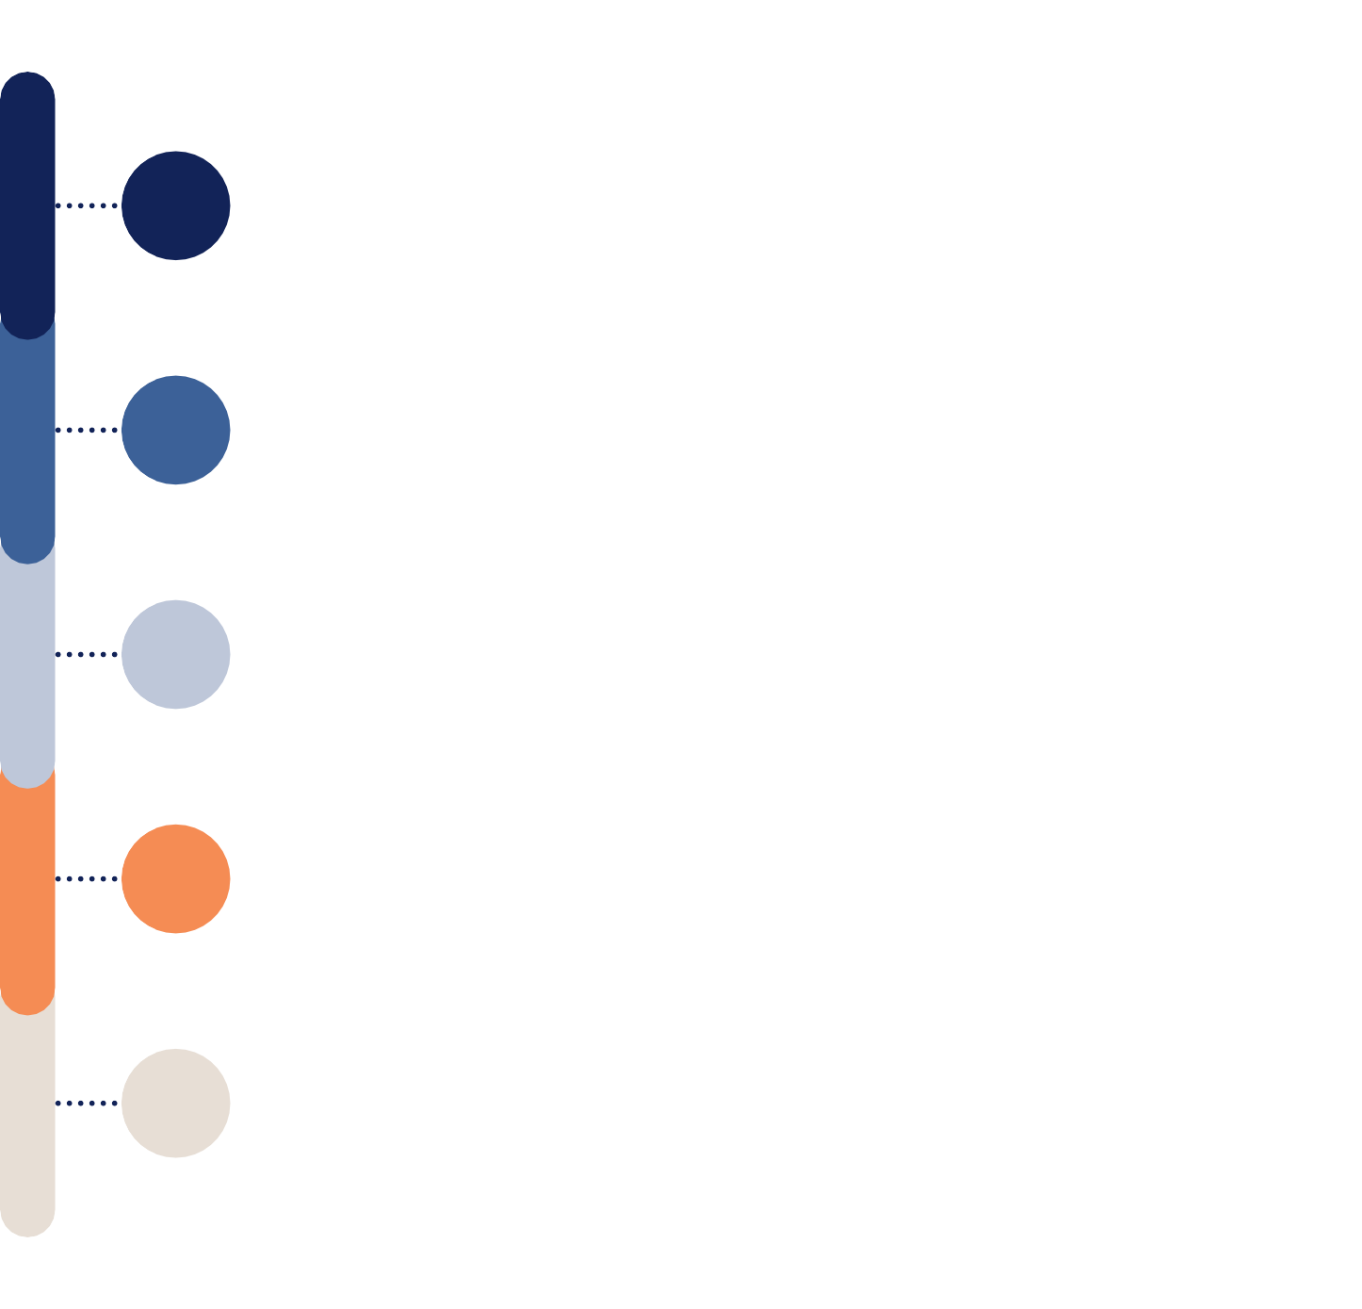
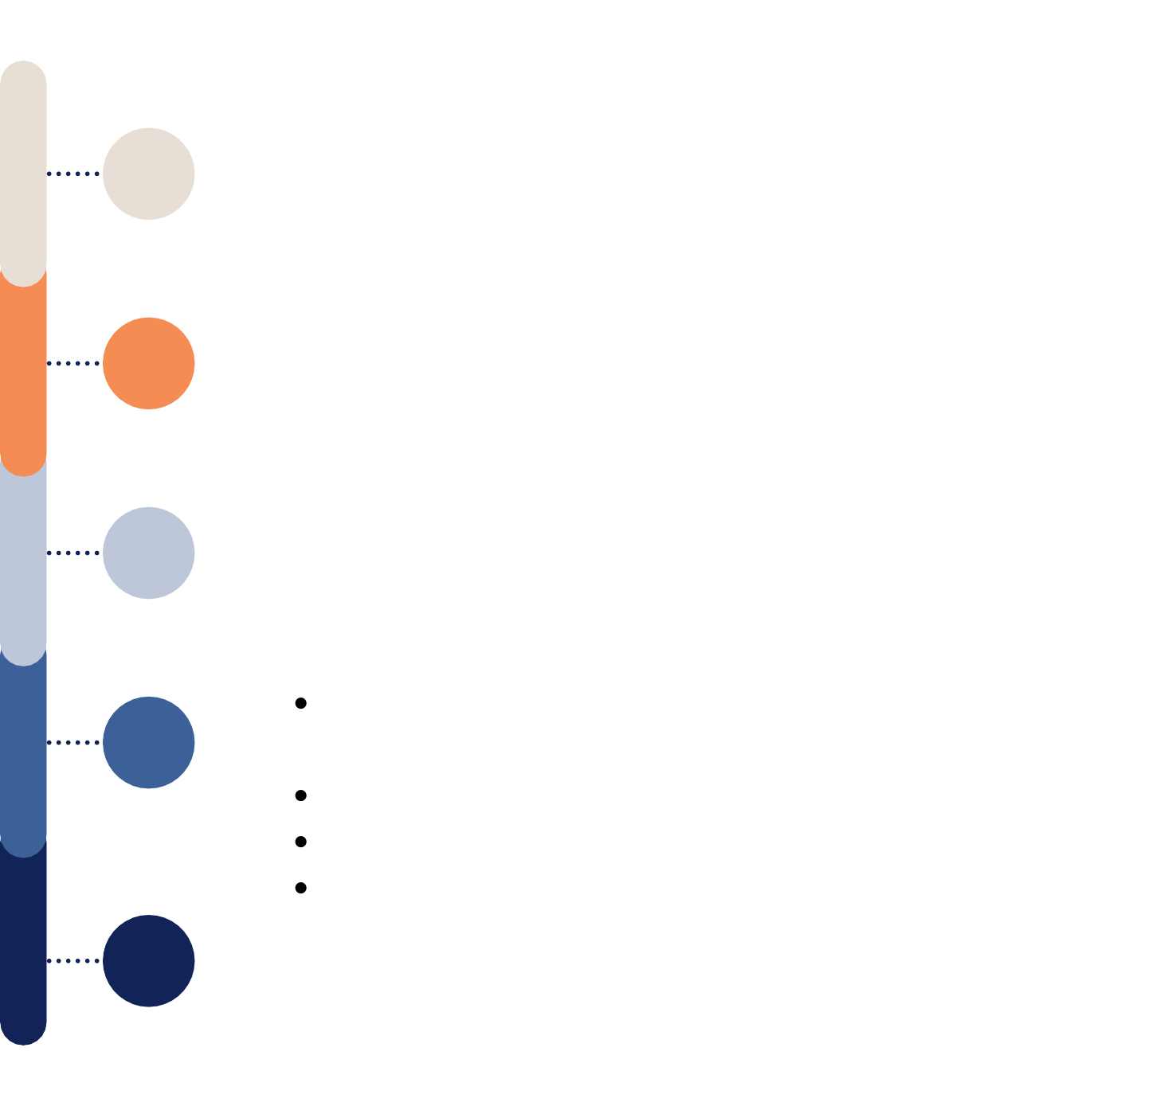

PERUBAHAN
PENILAIAN ANGGOTA JDIHN 2025 DAN 2026
2025
2026
terbagi ke dalam 4 variabel yang diklusterisasikan ke dalam indikator dan subindikator
Jumlah Indikator
01
6 aspek dan 29 indikator
01
Tim Penilai
02
Pelibatan tim penilai hanya bersifat Internal dari BPHN
02
Pelibatan tim penilai dari pakar hukum, dokumentasi dan teknologi informasi
2023 penetapan dilakukan oleh Menteri, 2024 penetapan oleh Kepala Pusat Layanan Literasi Hukum dan Pembinaan JDIHN
Penilaian kinerja anggota JDIHN ditetapkan dengan berita acara elektronik
Pengesahan
03
03
Reformulasi bobot penilaian menitikberatkan Pengelolaan Dokumen dan Informasi Hukum yang lengkap dan akurat
Aksesibilitas yang mudah dan cepat Integrasi dan sinkronisasi dokumen hukum Pengembangan JDIH
Bobot Penilaian
04
Bobot penilaian terbagi ke dalam 6 aspek
04
Masa Sanggah
05
Tidak ada Masa Sanggah
05
Terdapat masa sanggah

Slide 6


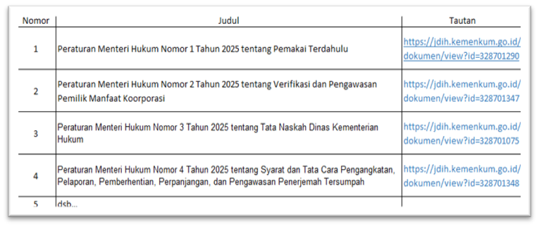


VARIABEL I:
PENGELOLAAN DOKUMEN DAN INFORMASI HUKUM YANG LENGKAP DAN AKURAT (NILAI: 58)
Indikator I. Tersedianya Dokumen Hukum yang dihasilkan secara lengkap(Jumlah Nilai Maksimal: 35)
a
1
Peraturan Menteri/Lembaga/Badan/Daerah/Kepala Daerah/Desa yang ditetapkan oleh instansinya
Peraturan Perundang-undangan yang ditetapkan di tahun pelaporan. (Nilai Maks: 15)
Peraturan Perundang-undangan yang dinilai adalah peraturan yang dikeluarkan berdasarkan kewenangan atau prakarsa dari K/L/D pada tahun pelaporan dan sudah diunggah pada website JDIH. Untuk instansi tidak mempunyai kewenangan sebagai pemrakarsa atau menetapkan PUU, koleksi dokumen hukum yang diolah berupa seluruh PUU yang terkait kewenangan K/L/D yang bersangkutan pada tahun pelaporan sudah diunggah pada website JDIH.
jika tidak ada PUU yang ditetapkan pada tahun pelaporan, maka instansi dapat menyampaikan surat keterangan yang ditandatangani oleh pimpinan instansi
Kategori Nilai
mengunggah 91% - 100% peraturan yang diterbitkan oleh instansinya 15
mengunggah 76% - 90% peraturan yang diterbitkan oleh instansinya 10 mengunggah 51% - 75% peraturan yang diterbitkan oleh instansinya 7 mengunggah di bawah 50% peraturan yang diterbitkan oleh instansinya 5
Jumlah PUU di tahun n yang diunggah di website
x 100%
Jumlah PUU di tahun n yang diterbitkan di tahun n
Data Dukung:
pdf daftar inventarisasi PUU disertai tautan

Slide 7

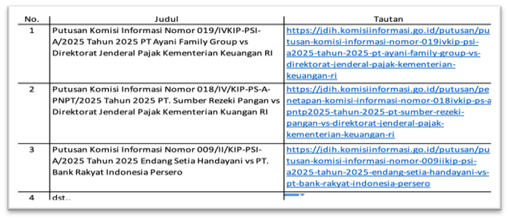
VARIABEL I:
PENGELOLAAN DOKUMEN DAN INFORMASI HUKUM YANG LENGKAP DAN AKURAT (NILAI: 58)
Indikator I. Tersedianya Dokumen Hukum yang dihasilkan secara lengkap(Jumlah Nilai Maksimal: 35)
b Indikator Khusus
1
Putusan/Rekomendasi Lembaga Quasi Peradilan
Adapun lembaga tersebut, antara lain: Ombusdman RI
Komisi Pengawas Persaingan Usaha (KPPU) Badan Pengawas Pemilihan Umum (Bawaslu) Komisi Informasi Pusat (KIP)
Dewan Kehormatan Penyelenggaraan Pemilu (DKPP)
Nilai akan diakumulasikan dengan subindikator Peraturan Perundang-Undangan yang ditetapkan di tahun pelaporan
Data Dukung:
pdf daftar inventarisasi putusan disertai tautan

Slide 8

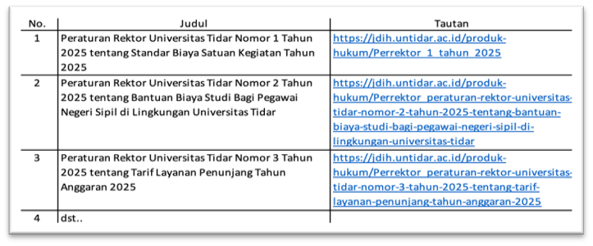
VARIABEL I:
PENGELOLAAN DOKUMEN DAN INFORMASI HUKUM YANG LENGKAP DAN AKURAT (NILAI: 58)
Indikator I. Tersedianya Dokumen Hukum yang dihasilkan secara lengkap(Jumlah Nilai Maksimal: 35)
b Indikator Khusus
2
Peraturan Rektor khusus Perguruan Tinggi
Koleksi dokumen hukum berupa Peraturan Rektor yang dikeluarkan oleh Perguruan Tinggi pada tahun pelaporan dan sudah diunggah pada website JDIH
Nilai akan diakumulasikan dengan subindikator Peraturan Perundang-Undangan yang ditetapkan di tahun pelaporan
Data Dukung:
pdf daftar inventarisasi Peraturan Rektor disertai tautan

Slide 9

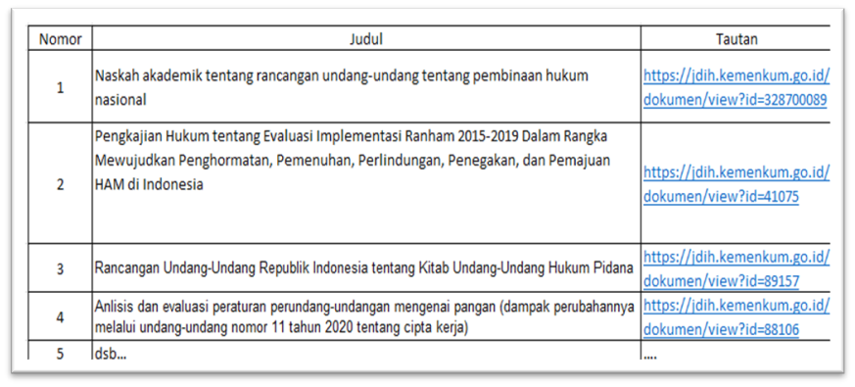
VARIABEL I:
PENGELOLAAN DOKUMEN DAN INFORMASI HUKUM YANG LENGKAP DAN AKURAT (NILAI: 58)
Indikator I. Tersedianya Dokumen Hukum yang dihasilkan secara lengkap(Jumlah Nilai Maksimal: 35)
c
Dokumen Hukum Lain (Nilai Maks: 20)
Dokumen yang mendukung pembentukan peraturan perundang-undangan, seperti:
1
2
3
4
5
6
Program Penyusunan Peraturan Perundang-undangan (Nilai: 4)
Rancangan Peraturan Perundang-undangan (Nilai: 4)
Naskah Akademik/Keterangan/Penjelasan, Naskah Urgensi (Nilai: 4)
Hasil Pemantauan dan Peninjauan UU/Hasil Analisis & Evaluasi Peraturan Perundang-undangan (Nilai: 4)
Risalah pembahasan (Nilai: 2)
Kajian hukum/Hasil penelitian hukum (Nilai: 2)
Data Dukung:
pdf daftar inventarisasi Program Penyusunan Peraturan Perundang-undangan, Rancangan Peraturan Perundang-undangan, Hasil Pemantauan dan peninjauan UU/Hasil Analisis dan Evaluasi PUU , Risalah pembahasan, Kajian hukum/Hasil penelitian hukum yang dikeluarkan instansi
beserta tautan pada tahun
pelaporan sudah diunggah pada website JDIH

Slide 10

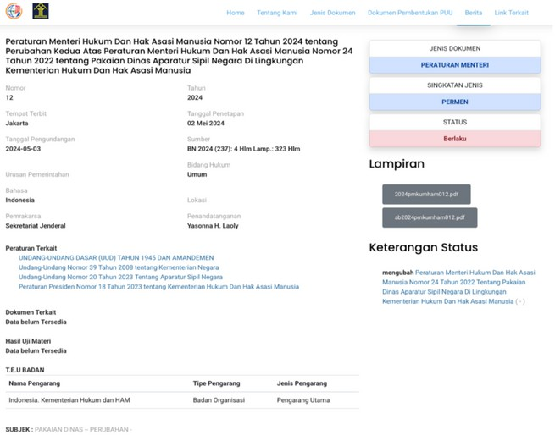




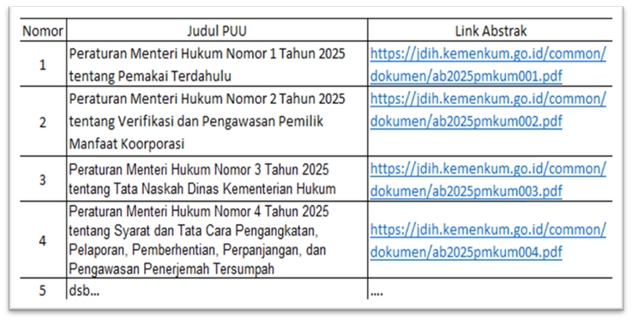


VARIABEL I:
PENGELOLAAN DOKUMEN DAN INFORMASI HUKUM YANG LENGKAP DAN AKURAT (NILAI: 58)
Indikator II. Pengolahan Dokumen dan Informasi Hukum (Jumlah Nilai Maksimal: 23)
Metadata, Pengisian dan Abstrak PUU yang Sesuai dengan Standar (Nilai Maks: 15)
Metadata, pengisian, dan abstrak PUU sesuai dengan Standar Pengelolaan Dokumen dan Informasi Hukum, dilakukan dengan melampirkan tautan halaman metadata.
1
Kategori Nilai
Metadata, pengisian, dan abstrak PUU sesuai dengan Standar Pengelolaan Dokumen dan Informasi Hukum - Nilai 15 Metadata, pengisian, dan abstrak PUU tidak sesuai dengan Standar Pengelolaan Dokumen dan Informasi Hukum - Nilai 7
Abstrak Peraturan Perundang-Undangan menjadi bagian dari Metadata Peraturan.
Data Dukung:
pdf dokumentasi metadata, pengisian, dan daftar inventarisasi abstrak PUU disertai tautan

Slide 11
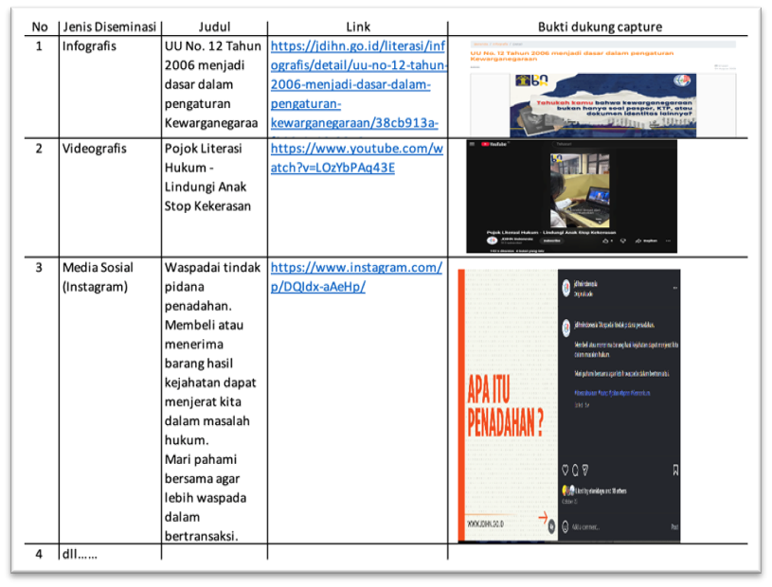

VARIABEL I:
PENGELOLAAN DOKUMEN DAN INFORMASI HUKUM YANG LENGKAP DAN AKURAT (NILAI: 58)
Indikator II. Pengolahan Dokumen dan Informasi Hukum (Jumlah Nilai Maksimal: 23)
2
Diseminasi Produk Hukum (Nilai: 8)
Penyebarluasan informasi terkait dengan peraturan perundang-undangan yang diterbitkan oleh K/L/D berupa infografis, videografis, video podcast, artikel hukum, atau bentuk lainnya yang dapat dilakukan melalui website JDIH, media sosial, maupun media massa.
Data Dukung:
pdf daftar inventarisasi berisi bentuk diseminasi, judul, tautan, dan
dokumentasi

Slide 12



VARIABEL II:
AKSESIBILITAS TERHADAP DOKUMEN DAN INFORMASI HUKUM (NILAI: 27)
Indikator I: Tersedianya Sistem Informasi secara Online (Jumlah Nilai Maks: 27)
Website JDIH memiliki/menampilkan menu publikasi dokumen pembentukan PUU
a
(Progsun/Propem, Naskah Akademik/Naskah Urgensi/ Keterangan/Penjelasan, Rancangan PUU, Partisipasi Publik, Hasil Pemantauan dan Peninjauan UU/Hasil Analisis dan Evaluasi Peraturan Perundang-undangan) (Nilai 10)
Tampilan detail dokumen hukum (Nilai 7)
b
Peraturan | Dokumen Hukum Lain | Putusan
Judul,
Materi pokok abstrak,
Status (berlaku/tidak berlaku),
Keterangan status (diubah, dicabut, mengubah, | Judul, | Jenis,
mencabut oleh peraturan setingkat; keterangan | Instansi yang | Judul,
putusan judicial review), | membuat, | Tahun,
Peraturan Terkait, | Tahun terbit | Status
Peraturan Pelaksanaan,
Dokumen terkait peraturan (Propem, Rancangan,
NA/Keterangan/ Penjelasan/Urgensi, Hasil PP/AE)
d
Statistik PUU terdiri dari: (Nilai 5)
Statistik jumlah seluruh dokumen hukum (1)
Statistik jumlah seluruh koleksi PUU (1)
Statistik berdasarkan status keberlakuan PUU (1)
Statistik jumlah PUU berdasarkan jenis (1)
Statistik jumlah pengunjung yang mengakses Dokumen Hukum (1)
c
Fitur pencarian lanjutan dengan beberapa opsi penyaringan untuk mempermudah pengguna menemukan informasi yang dibutuhkan (Nilai 2)
e
Anggota JDIHN punya aplikasi berbasis mobile (Nilai 3)

Slide 13
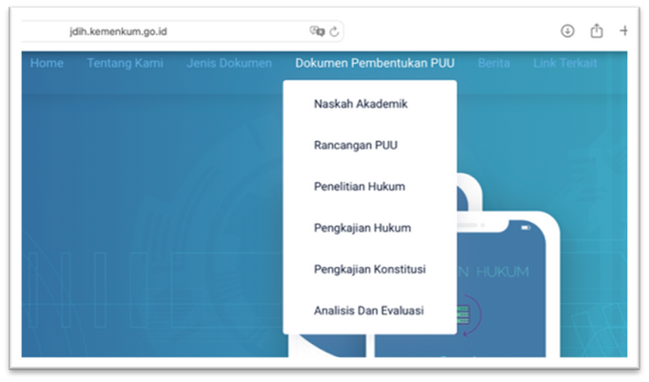
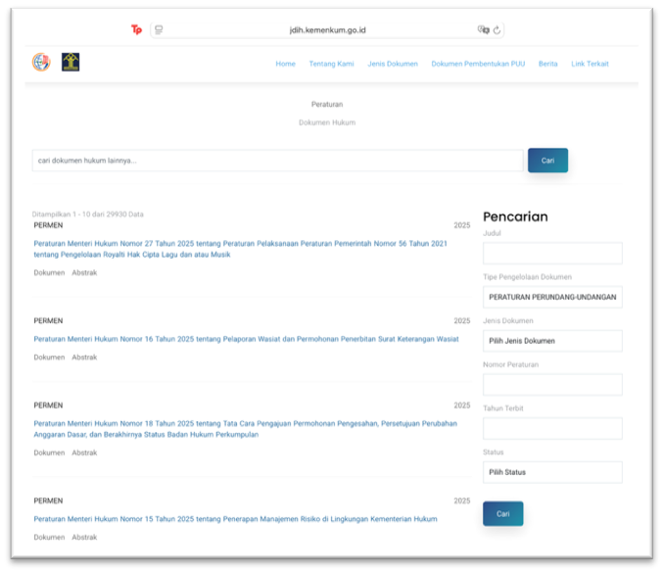
Contoh Data Dukung
VARIABEL II: AKSESIBILITAS TERHADAP DOKUMEN DAN INFORMASI HUKUM
A. Website JDIH Memiliki Menu Publikasi Dokumen Pembentukan PUU
B. Tampilan Detail Dokumen Hukum
C. Fitur Pencarian Lanjutan dengan Beberapa Opsi Penyaringan
Kebutuhan data dukung adalah ketersediaan dokumen pembentukan PUU dalam website JDIH, dan lebih baik apabila terdapat menu sendiri
Contoh data dukung :
https://jdih.kemenkum.go.id/dokumen/na
Penyajian informasi ini bertujuan untuk memudahkan masyarakat dalam memahami substansi, kedudukan, serta keterkaitan antar peraturan maupun dokumen hukum lainnya tanpa harus langsung membaca keseluruhan naskah:
Contoh data dukung: https://jdih.kemenkum.go.id/dokumen/view? id=328700310
Pemenuhan data ini untuk memudahkan masyarakat dalam pencarian data spesifik atau khusus, dilakukan dengan melampirkan tautan halaman website
contoh data dukung:
https://jdih.kemenkum.go.id/dokumen/peraturan

Slide 14
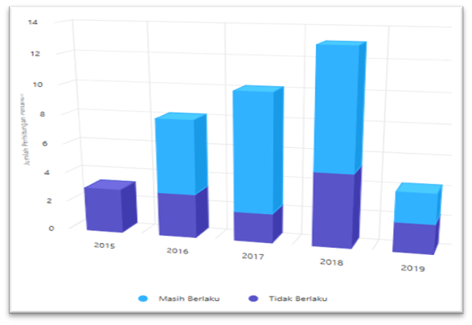
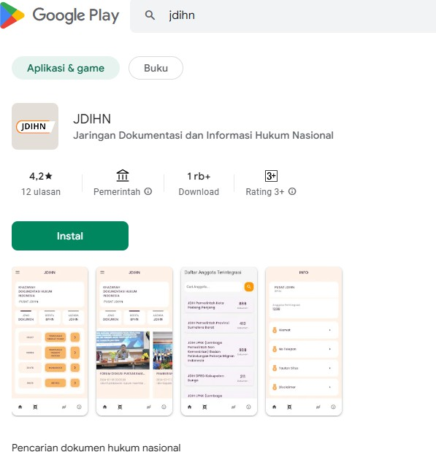
Contoh Data Dukung
VARIABEL II: AKSESIBILITAS TERHADAP DOKUMEN DAN INFORMASI HUKUM
D. Statistik Dokumen Pada Website
E. Anggota JDIHN memiliki Aplikasi Berbasis Mobile
Pemenuhan data ini untuk menunjukkan jumlah seluruh dokumen hukum, jumlah koleksi PUU, status PUU, jenis PUU, pengunjung mengakses dokumen hukum, dilakukan dengan melampirkan tautan halaman website.
Data dukung: pdf dokumentasi disertai narasi dan tautan
Data Dukung
aplikasi JDIH tersedia pada playstore dan dapat diakses pada url https://play.google.com/store/search?q=jdihn&c=apps&hl=id&pli=1

Slide 15

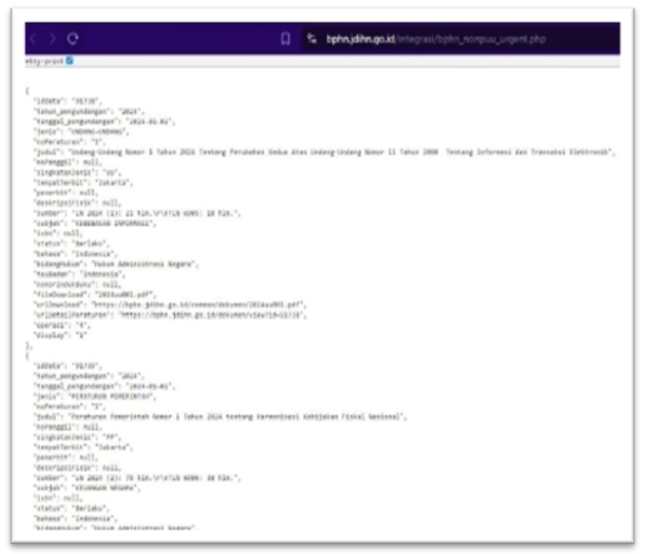
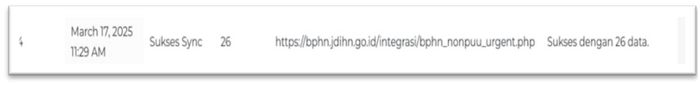


VARIABEL III: INTEGRASI DAN SINKRONISASI DOKUMEN DAN INFORMASI HUKUM (NILAI: 5)
INDIKATOR I: TERSEDIANYA DOKUMEN HUKUM ANGGOTA JDIH PADA LAMAN JDIHN.GO.ID. (JUMLAH NILAI MAKS: 5)
Terintegrasinya koleksi dokumen dan metadata sesuai standar
1
(Nilai Maks: 5)
Terintegrasinya seluruh koleksi dokumen dengan metadata yang sesuai standar
pengelolaan; (Nilai 5)
Terintegrasinya seluruh koleksi dokumen dengan metadata yang belum sesuai standar
pengelolaan; (Nilai 3)
Data Dukung:
pdf. dokumentasi integrasi disertai tautan URL API integrasi terbaru yang aktif dan sukses

Slide 16

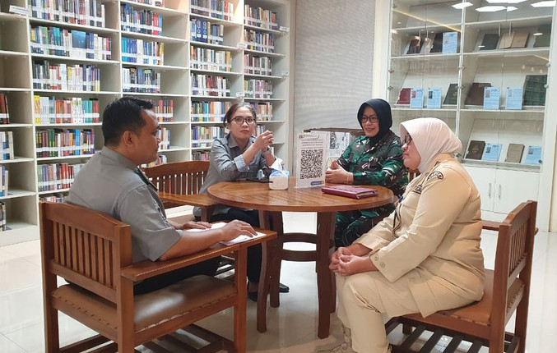
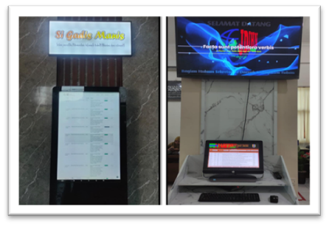


VARIABEL IV:
PENGEMBANGAN JDIH (NILAI: 10)
1 Layanan Informasi Hukum secara On Site (Nilai: 3)
Tersedianya layanan informasi hukum dalam bentuk:
dokumen atau informasi hukum dalam bentuk elektronik maupun non-elektronik;
layanan informasi hukum secara langsung oleh petugas; dan/atau kios informasi elektronik.
Data Dukung:
kios informasi elektronik.
pdf. dokumentasi disertai narasi layanan informasi hukum secara on site

Slide 17

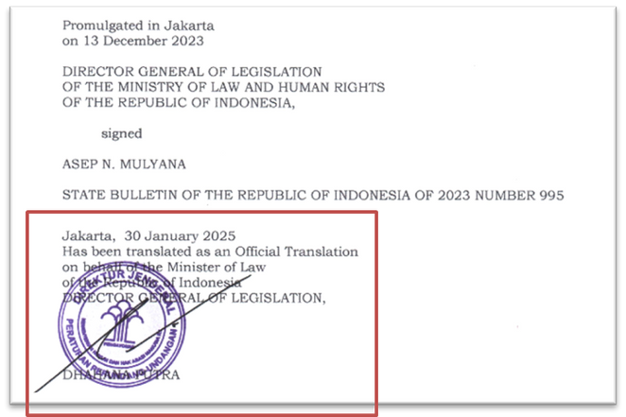
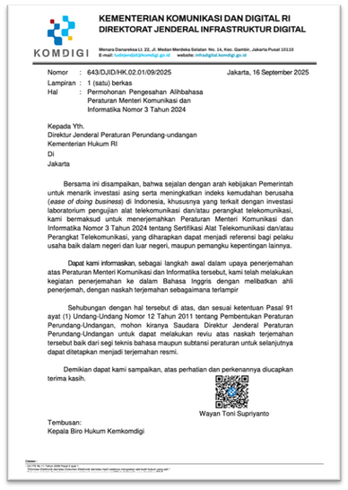
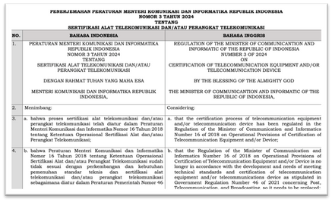

VARIABEL IV: PENGEMBANGAN JDIH (NILAI: 10)
Layanan Peraturan Terjemahan (Nilai: 2)
Peraturan Terjemahan adalah hasil Penerjemahan PUU dari bahasa Indonesia ke dalam bahasa Inggris yang diterjemahkan dan diunggah pada tahun pelaporan.
2
Data Dukung:
Peraturan yang telah diterjemahkan dan disahkan “as an Official Translation” oleh Direktorat Jenderal Peraturan Perundang-Undangan disertai tautan
Surat Permohonan Penerjemahan kepada Direktorat Jenderal Peraturan Perundang-Undangan dan Konsep Terjemahan Peraturan
atau

Slide 18

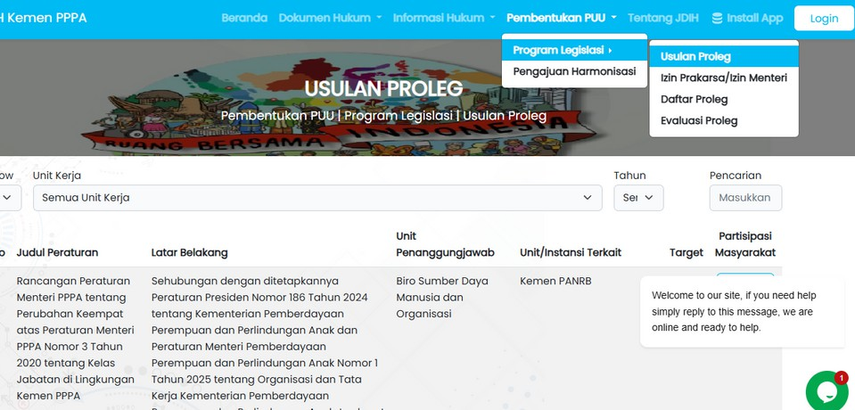
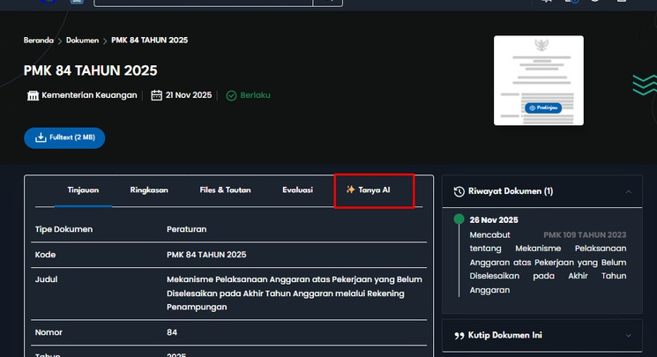
VARIABEL IV: PENGEMBANGAN JDIH (NILAI: 10)
3
Pengembangan Aplikasi yang mendukung pemanfaatan JDIH (Nilai 2)
Peningkatan layanan JDIH kepada pengguna antara lain: Penggunaan kecerdasan buatan (Artificial Intelegence);
Tersedianya layanan proses pembentukan PUU dalam JDIH; dan/atau Implementasi keamanan website JDIH dengan menerapkan SSL, MFA, Information Technology Security Assessment (ITSA);
Survey Kepuasan Masyarakat
Data Dukung:
Fitur Pemanfaatan AI dalam JDIH dan fitur layanan proses pembentukan PUU dalam JDIH dan Implementasi Keamanan website

Slide 19
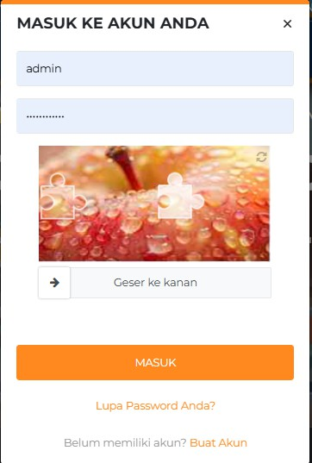
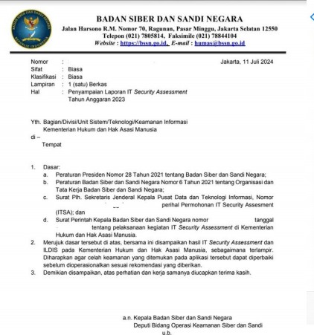
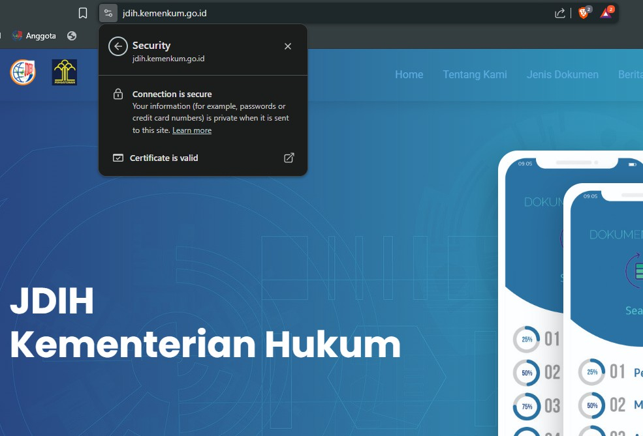
VARIABEL IV: PENGEMBANGAN JDIH (NILAI: 10)
Contoh Implementasi Keamanan website berupa hasil ITSA dari BSSN/Pusat TI, SSL, dan menerapkan MFA
Data Dukung:

Slide 20

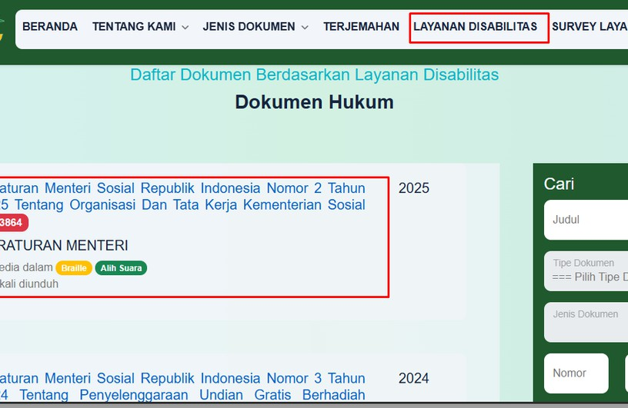
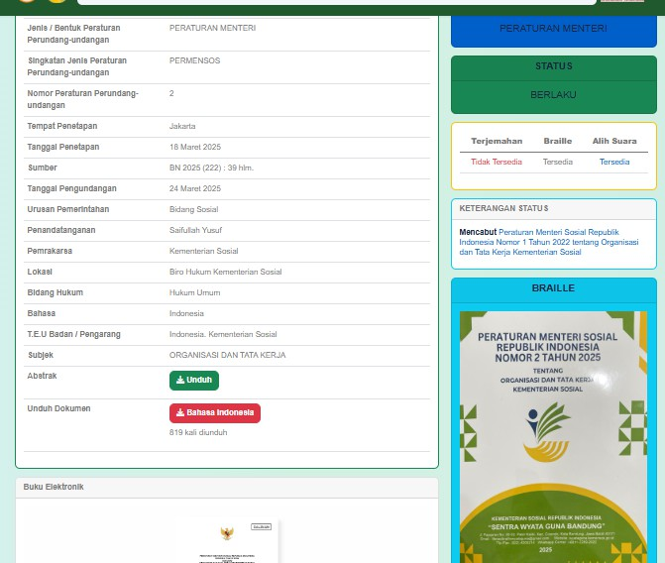

VARIABEL IV: PENGEMBANGAN JDIH (NILAI: 10)
4
Layanan informasi hukum bagi penyandang disabilitas (Nilai: 2)
Tersedianya layanan informasi hukum bagi penyandang disabilitas secara elektronik ataupun non elektronik, seperti: Dokumen dalam format braille, Penerjemah Bahasa Isyarat, Teks dan caption pada media video; atau Pembaca layar (screen reader) pada situs web
Data Dukung:
pdf dokumentasi disertai narasi dan tautan

Slide 21

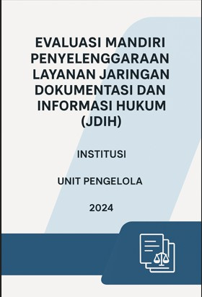

VARIABEL IV: PENGEMBANGAN JDIH (NILAI: 10)
Evaluasi Mandiri (Nilai 1)
Evaluasi mandiri penyelenggaraan layanan JDIH paling sedikit memuat: gambaran umum pengelolaan JDIH berdasarkan 6 aspek; Identifikasi kendala/hambatan penyelenggaraan JDIH; dan Rencana tindak lanjut pengembangan JDIH.
5
Data Dukung: laporan yang ditulis berdasarkan evaluasi 6 aspek pengelolaan JDIH

Slide 22


EVALUASI PENGELOLA JDIH TAHUN 2025
DI WILAYAH
KALIMANTAN TIMUR & KALIMANTAN UTARA
@JDIHN.GO.ID

Slide 23
  Var 1:
PENGELOLAAN DOKUMEN & INFORMASI HUKUM YANG LENGKAP DAN AKURAT ( 58 )
Indikator 1
Indikator 2
TERSEDIANYA DOKUMEN HUKUM YANG DIHASILKAN SECARA LENGKAP
PENGOLAHAN DOKUMEN DAN INFORMASI HUKUM
Metadata, pengisian metadata dan Abstrak PUU sesuai dengan Standar
PUU/Peraturan instansi yang ditetapkan di tahun pelaporan
Telah dilaksanakan kegiatan pengolahan metadata, pengisian metadata PUU dan abstrak PUU pada website JDIH sesuai PMKUMHAM 8/2019.
Telah mengolah PUU yang ditetapkan di tahun pelaporan dalam website JDIH secara lengkap;
Perlu mempertahankan konsistensi dalam pemenuhan dan pemutakhiran kelengkapan unggahan dokumen PUU di setiap tahun pelaporan.
Tetap perlu melaksankan pengolahan metadata, pengisian metadata PUU dan pembuatan abstrak PUU sesuai PMKUMHAM 8/2019 pada website JDIH di setiap tahun pelaporan secara konsisten.
Dokumen Hukum Lain yang mendukung pembentukan PUU
Diseminasi Produk Hukum
Belum terolah Dokumen Hukum Lain Pembentukan PUU dengan Baik (seperti Propemperda/Properda, Raperda, Naskah Akademik, Hasil Analisis dan Evaluasi, Risalah Pembahasan, serta Kajian Hukum/Hasil Penelitian Hukum.
Belum secara konsisten dan aktif melakukan Diseminasi Produk Hukum pada masing-masing website, media sosial maupun media massa JDIHnya. Hal ini terlihat dari hasil penilaian menunjukkan masih banyaknya instansi yang belum memiliki konten ataupun belum memenuhi target konten indikator ini di tahun pelaporan.
Banyak Anggota yang melampirkan SUKET sebagai Daduk.
Perlu melaksanakan secara konsisten dan aktif Diseminasi Produk Hukum berupa infografis, videografis, video podcast, artikel hukum yang bersifat edukasi hukum dan dapat dilakukan pada website, media sosial, dan media massa JDIHnya di setiap tahun pelaporan.
Perlu melengkapi Dokumen Hukum Lainnya pendukung pembentukan Peraturan yang belum tersedia pada website JDIH di setiap tahun pelaporan.
@JDIHN.GO.ID

Slide 24
  Var 2:
AKSESIBILITAS TERHADAP DOKUMEN DAN INFORMASI HUKUM( 27 )
Tersedianya Sistem Informasi Hukum secara Online
01
02
03
04
05
Menu publikasi dokumen pembentukan PUU
Tampilan detail dokumen hukum
Fitur pencarian lanjutan
Statistik PUU dan Pengunjung
Aplikasi JDIH berbasis mobile
Belum tersedia secara lengkap 5 jenis statistik pada website JDIH:
Telah memiliki aplikasi JDIH berbasis mobile yang bisa di download di playstore/ Appstore atau responsif di semua gadget.
Website JDIH belum menampilkan menu khusus publikasi dokumen pembentukan PUU.
Hal ini ditunjukkan dengan masih banyak instansi yang belum menampilkan, menampilkan tetapi belum lengkap dan Masih terolah di menu pengolahan monografi/artikel menu khusus publikasi pembentukan PUU.
Telah tersedia Tampilan Detail Dokumen Hukum, yakni Peraturan, Dokumen Hukum Lain dan Putusan yang diolah pada website JDIH telah sesuai standar dan tersedia metadata tambahan sesuai dengan pedoman JDIH terbaru
Website JDIH telah dilengkapi dengan fitur pencarian lanjutan dengan beberapa opsi/filter.
Statistik Jumlah Seluruh Dokumen Hukum;
Statistik Jumlah Seluruh Koleksi PUU;
Statistik Jumlah PUU Berdasarkan Jenis;
Statistik berdasarkan status keberlakuan PUU.
Statistik Jumlah Pengunjung yangMengakses Dokumen Hukum/Website.
Tetap perlu secara konsisten agar telah memiliki aplikasi JDIH berbasis mobile dan/atau website jdih yang responsif terhadap seluruh perangkat mobile.
Tetap secara konsisten menampilkan dan Optimalisasi mesin pencarian.
Misal: mesin pencarian mampu mencari kata hingga ke dalam dokumen, bukan hanya berdasarkan judul.
Tetap perlu secara konsisten menampilkan detail dokumen hukum Peraturan, Dokumen Hukum Lainnya, dan Putusan sesuaI dengan standar permenkum 8/2019 dan metadata tambah sesuai dengan pedoman pelaporan & penilaian kinerja anggota JDIH Tahun terbaru.
Melaksanakan pengembangan tampilan website untuk melengkapi statistik yang sesuai dengan pedoman penilaian.
Perlu melakukan pengembangan website dengan menambah menu khusus yang mengklusterisasi dokumen pembentukan peraturan (Progsun/Propem, NA, Rancangan PUU, Partisipasi Publik, Hasil ManjauUU/Hasil AE, dan Kajian Hukum/Hasil Penelitian Hukum.
@JDIHN.GO.ID

Slide 25
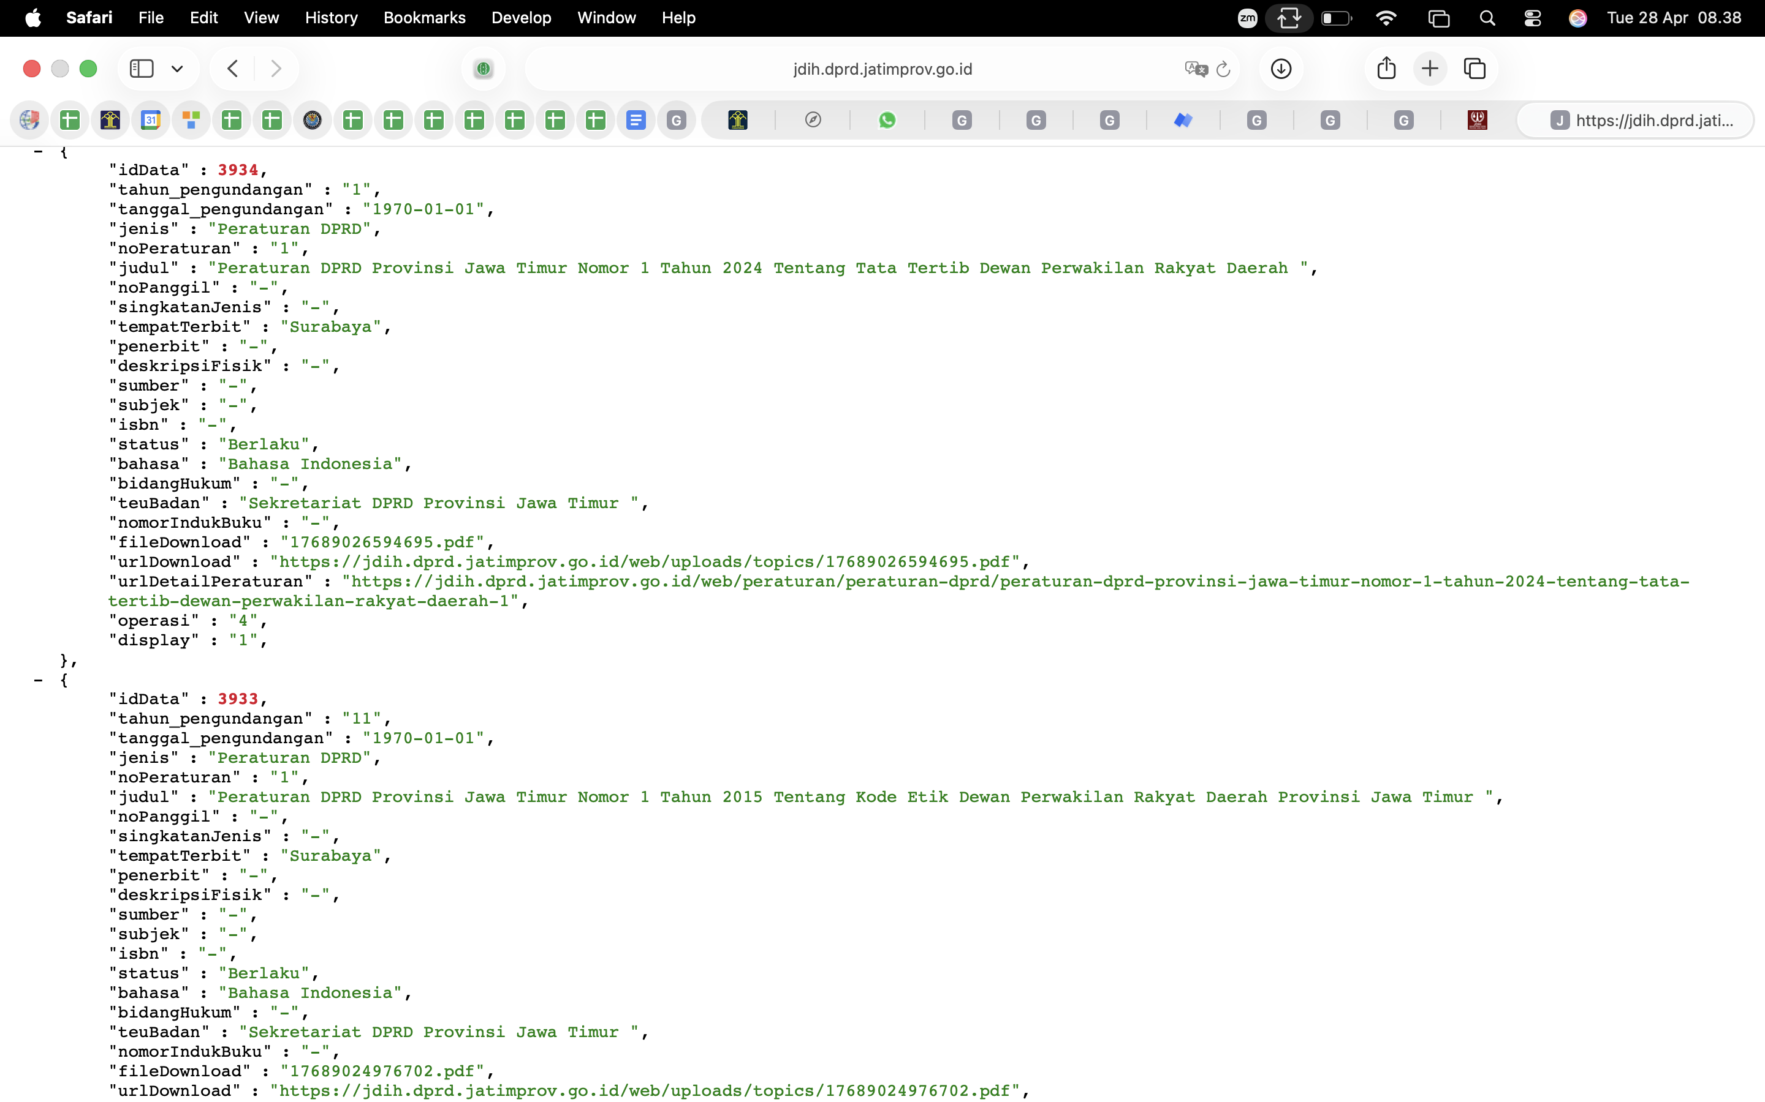
  Var 3:
INTERGRASI DAN SINKRONISASI DOKUMEN DAN INFORMASI HUKUM ( 5 )
Tersedianya Dokumen Hukum Anggota JDIHN pada laman JDIHN.GO.ID
Link URL API Integrasi Tidak Aktif
Log Sinkronisasi
TIDAK UPDATE
Perlu melakukan monitoring integrasi API secara berkala untuk memastikan url api integrasi selalu aktif dan seluruh dokumen hukum terbaru tersinkronisasi dengan portal nasional.
ON
@JDIHN.GO.ID

Slide 26
  Var 4:
PENGEMBANGAN JDIH( 10 )
LAYANAN INFORMASI HUKUM SECARA ONSITE
LAYANAN PERATURAN TERJEMAHAN
PENGEMBANGAN APLIKASI YANG MENDUKUNG PEMANFAATAN JDIH
LAYANAN INFORMASI HUKUM BAGI PENYANDANG DISABILITAS
EVALUASI MANDIRI
Belum melakukan pengembangan aplikasi yang mendukung pemanfaatan JDIH dengan mengimplementasikan AI, Tersedianya layanan proses pembentukan PUU dalam JDIH keamanan website (menerapkan SSL, MFA, dan ITSA) dan survey kepuasan masyarakat.
Telah memiliki peraturan terjemahan yang disahkan DJPP di tahun pelaporan dan telah diolah dalam website JDIH
Telah Memiliki dokumen dan informasi hukum dalam bentuk elktronik dan non-elektronik
Telah Memiliki ruang layanan informasi hukum dilengkapi dengan petugas layanan
Telah Memiliki kios informasi eletronik.
Website JDIH belum menyediakan fitur aksesibilitas bagi penyandang disabilitas.
Telah melaporkan evaluasi mandiri pengelolaan JDIH di lingkungan Kalimantan Timur
Tetap perlu secara konsisten melakukan penerjemahan terhadap koleksi peraturan di setiap tahun pelaporan.
Perlu menyusun laporan evaluasi mandiri sesuai 6 aspek pengelolaan JDIH sesuai Perpres 33/2012 secara berkala dan sistematis.
Perlu merencanakan pengembangan aplikasi yang mendukung pemanfaatan JDIH seperti:
Penggunaan kecerdasan buatan (Artificial Intelegence)
Tersedianya layanan proses pembentukan PUU dalam JDIH; dan/atau
Implementasi keamanan website JDIH dengan menerapkan SSL, MFA, Information;
Survey Kepuasan Masyarakat .
Perlu menyediakan layanan informasi hukum lbagi penyandang disabilitas dan memastikan seluruh layanan informasi hukum dapat diakses secara optimal oleh penyandang disabilitas.
Tetap perlu secara konsisten menyediakan layanan informasi hukum secara on-site sesuai standar pedoman.
@JDIHN.GO.ID

Slide 27
KESIMPULAN
Pengembangan Aplikasi Yang Mendukung Pemanfaatan JDIH;
Layanan Infprmasi Hukum Bagi Penyandang Disabilitas .
Dokumen Hukum Lain yang mendukung pembentukan; PUU
Diseminasi Produk Hukum;
Menu Publikasi Dokumen Pembentukan PUU;
Statistik PUU dan Pengunjung;
01
02
03
04
@JDIHN.GO.ID

Slide 28



Thank You
For Your Attention
@JDIHN.GO.ID

